Slide 1

Software Engineering
최종발표
9조 EXPERTS

Slide 2
CONTENTS
01 02 03 04 05
프로젝트 계획
팀 소개 및 역할
요구사항
설계
테스트
프로젝트 개요
개발방법
규모산정
일정
리스크 관리 계획
조직도
역할 및 책임
사용자 요구사항
기능 요구사항
유스케이스
변경된 요구사항
추가된 유스케이스
유스케이스 다이어그램
클래스 설계
U I 설계
테스트 대상
테스트 결과
결함 리스트
결함 현황
시연 영상

Slide 3
프로젝트 계획
Software Engineering
01
프로젝트 개요
목적
1. 로그인 서비스 구축
2. 수강하는 과목 등록기능 (등록과목 관련 정보 기입)
3. 과목 별 TO DO 등록기능 (To do 항목 관련 정보 기입)
4. To do 항목 중요도 별도 표시
5. TODO 추가/삭제/변경
6. TODOLIST 항목별 정렬
*추가 요구사항
완료된 항목 숨기기 및 다시보이기
대학생을 위한 과목별 TODOLIST 관리 프로그램

Slide 4
프로젝트 계획
Software Engineering
01
프로젝트 개요
주요일정
단계 | 일정 | 산출물
요구사항 분석 | 2018/03/26~2018/04/13 | 요구사항 명세서
디자인 | 2018/04/13~2018/04/24 | UI설계서, CLASS설계서
구현 | 2018/04/24~05/11 | 코드
테스트 | 2018/05/11~06/01 | 테스트 케이스, 테스트 결과 보고서

Slide 5
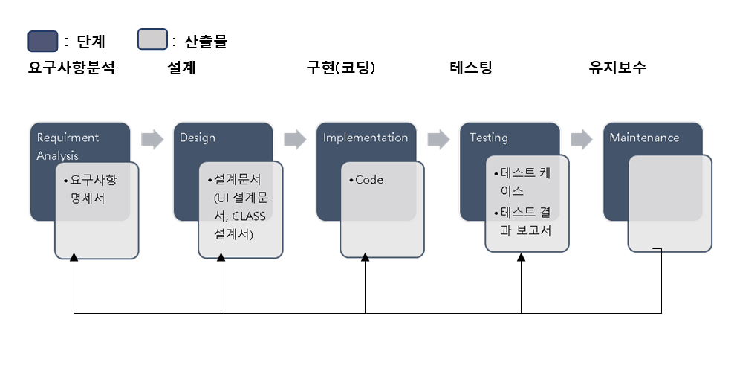
프로젝트 계획
Software Engineering
01
개발방법
생명주기 모델

Slide 6
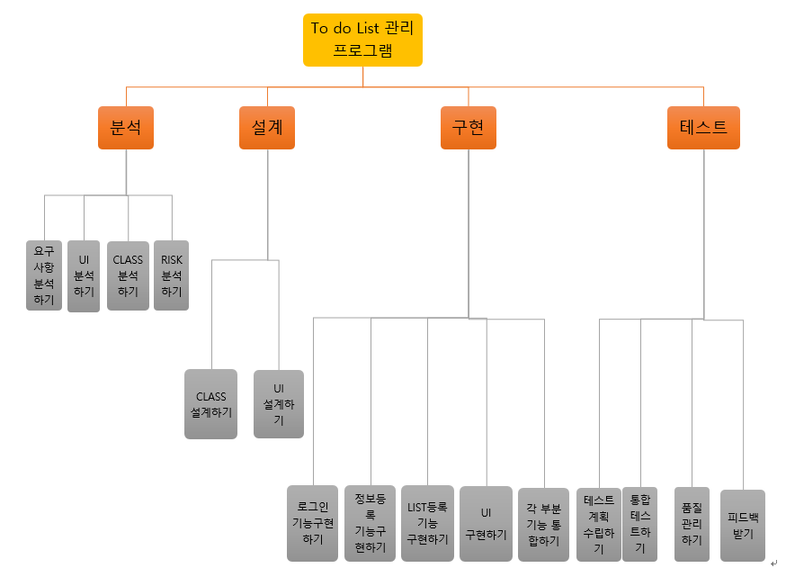
프로젝트 계획
Software Engineering
01
규모산정
WBS[Work Breakdown Structure]

Slide 7
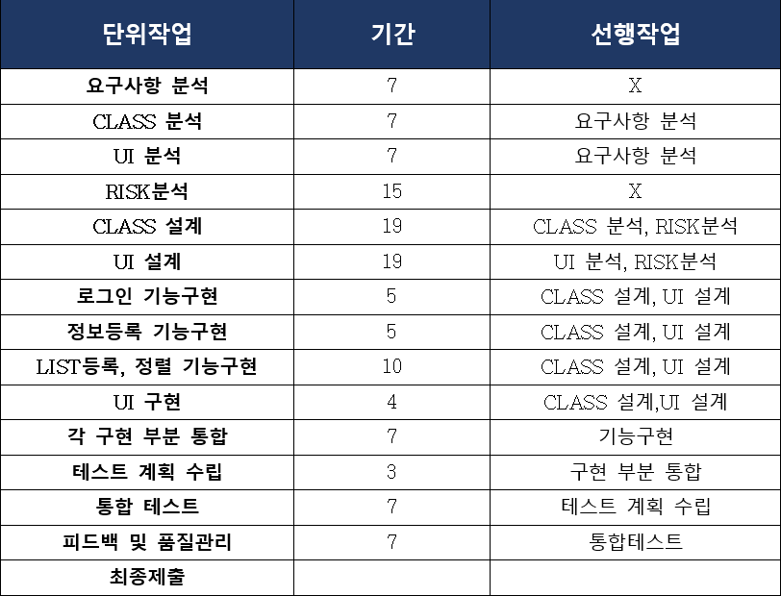
프로젝트 계획
Software Engineering
01
일정
PERT CHART

Slide 8
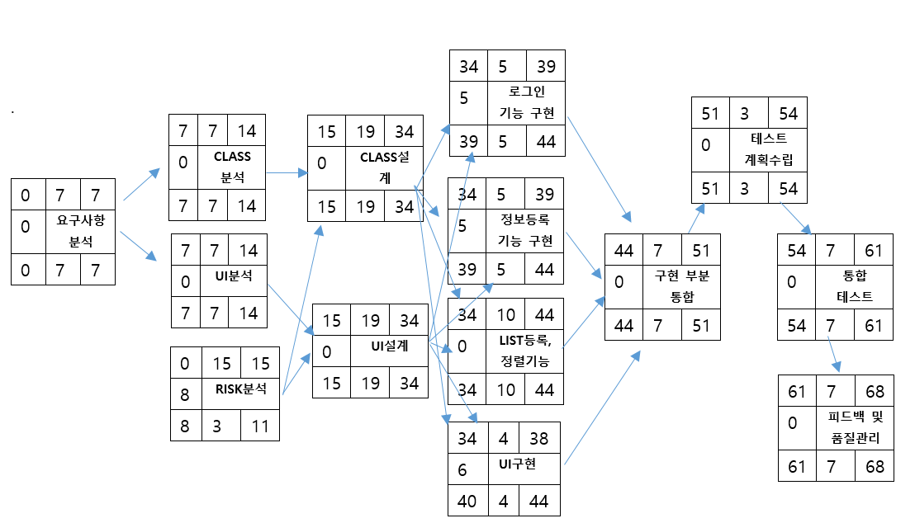
프로젝트 계획
Software Engineering
01
일정
PERT CHART

Slide 9
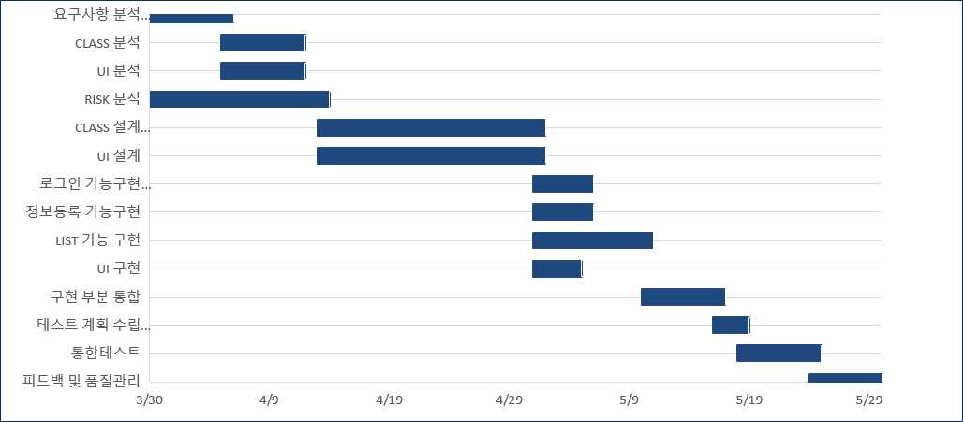
프로젝트 계획
Software Engineering
01
일정
GANTT CHART

Slide 10
프로젝트 계획
Software Engineering
01
리스크 관리 계획
리스크 요소 | 가능성 | 영향도 | 대처 방안
파일이 날아갔을 경우 | 하 | 상 | 산출물이 예기치 못한 사고로 손상, 소실될 경우를 대비하여 각 인원은 산출물을 로커저장소에 따로 저장한다.
계획 시간이 초과된경우 | 중 | 상 | 특정 업무에 인원 부족으로 인한 것일 경우 가 인원에게 추가로 업무를 부여한다.
요구 사항 중간에 변경될 경우 | 상 | 중 | 변경사항에 맞춰 산출물을 수정한다.
Quality를 너무 높게 측정한 경우 | 중 | 중 | 전문가에게 조언을 구하거나 발제자와의 대화를 통해 대처하거나 퀄리티를 수정한다.

Slide 11
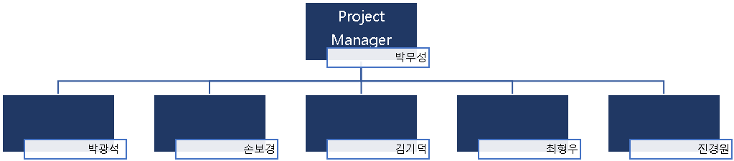
팀 소개 및 역할
Software Engineering
02
팀 소개 및 역할
조직도

Slide 12
팀 소개 및 역할
Software Engineering
02
팀 소개 및 역할
역할 및 책임
팀원 | 역할 | 책임
박 무성 | 프로젝트 관리자 | 프로젝트의 모든 관리 업무를 책임
박 광석 | 문서 담당 | 요구사항 분석과 산출물 작성 관리를 책임
손 보경 | 문서 담당 | 요구사항 분석과 산출물 작성 관리를 책임
김 기덕 | 문서 담당 | 요구사항 분석과 산출물 작성 관리를 책임
진 경원 | 개발자, 테스터 | 각 단위 기능을 설계, 테스트 관리를 책임
최 형우 | 개발자, 테스터 | 각 단위 기능을 설계, 테스트 관리를 책임

Slide 13
요구사항
Software Engineering
03
요구사항
고객 요구사항
요구사항
기능을 사용하기 전에 로그인을 해야 한다
수강하는 과목을 등록할 수 있다
과목별로 To do 항목을 등록하여 To do List를 작성할 수 있다
중요 To do 항목에는 별도 표시가 가능하다
To do 항목들 / 수강하는 과목의 추가 / 삭제 / 변경이 가능하다
To do List는 정렬이 가능하다

Slide 14
요구사항
Software Engineering
03
요구사항
제품 요구사항

Slide 15
요구사항
Software Engineering
03
구분 | 상세
로그인 | 회원가입을 통해 아이디/패스워드를 생성, 사용자는 고유한 아이디/패스워드로 로그인 한다
수강 과목 등록 | 현재 수강하는 과목의 상세정보를 등록한다. (과목 명, 담당교수, 강의 요일/시간, 수강 년도/ 학기)
수강 과목 삭제 | 등록한 과목을 삭제한다
To do 등록 | 등록한 과목의 To do를 등록한다 (항목 명, 마감 기한, 실제 마감일, 완료 여부, **중요 여부)
To do 수정 | 등록한 To do의 내용을 변경한다
To do 삭제 | 등록한 To do를 삭제한다
To do 중요도 표시 | 작성 된 To do 중 중요한 사항은 다른 To do와 구분되게 별도의 **중요 여부를 표시한다. 중요 여부는 ★을 사용하며 To do 등록, 수정 시 가능하다.
To do List 정렬 | 등록 된 To do들을 과목 명, 마감 기한, 실제 마감일, 완료 여부, 중요도 중 선택하여 순서에 따라 정렬한다. 과목 명, 중요도의 경우 등록된 순서에 따라 정렬한다.
한 줄 명언 | 대학생활에 도움이 될 수 있는 명언을 로그인 창에 게시한다.
보안 기능 | 매크로 방지를 위해 회원가입 시 비밀번호는 보안을 위해 마우스로 작성한다.

Slide 16
요구사항
Software Engineering
03
요구사항
유스케이스
ID | 유스케이스 명 | 우선순위
UC001 | To do List에 회원가입을 한다 | 1
UC002 | To do List에 로그인을 한다 | 1
UC003 | To do List에서 로그아웃을 한다 | 1
UC004 | 수강 과목을 등록한다 | 2
UC005 | 수강 과목을 삭제한다 | 2
UC006 | To do를 등록한다 | 3
UC007 | To do를 수정한다 | 3
UC008 | To do를 삭제한다 | 3
UC009 | To do를 정렬한다 | 4
UC010 | To do를 유지, 보수한다 | 5

Slide 17
요구사항
Software Engineering
03
요구사항
추가된 유스케이스
ID | 유스케이스 명 | 우선순위
UC011 | To do 완료 항목 숨기기 | 4
UC012 | To do 완료 항목 숨기기 해제 | 4

Slide 18
요구사항
Software Engineering
03
요구사항
유스케이스 다이어그램

Slide 19
To do List
회원가입
<<include>>
로그아웃
<<include>>
과목등록
<<include>>
과목관리
과목삭제
로그인
to-do숨기기
중요도 체크
<<include>>
<<extend>>
to-do수정
<<extend>>
중요도 체크
to-do관리
To-do삭제
<<extend>>
알람 설정
To-do등록
<<include>>
to-do
보이기
과목명
학생
마감기한
To-do 정렬
사용자
실제 마감일
유지보수
완료 여부
관리자

Slide 20
설계
Software Engineering
04
설계
클래스 설계

Slide 21
설계
Software Engineering
04
회원가입
로그인
가입 버튼
ID text field
PW text field
로그인 버튼
회원가입 버튼
ID text field
PW text field
Todo List등록
과목명 text field
항목명 text field
마감기한 text field
실제 마감일 text field
완료여부 text field
중요도 text field
등록 버튼
main
수강 과목 등록버튼
To do List 등록버튼
로그아웃 버튼
정렬 버튼
수정 버튼
삭제 버튼
완료 To do 숨기기 버튼
완료 To do 보이기 버튼
수강 과목 Table
To do List Table
과목등록
과목명 text field
담당교수 text field
강의요일 text field
시간 text field
수강년도 text field
학기 text field
등록 버튼
ID 입력하기()
PW 입력하기()
계정 생성()
ID 입력하기()
PW 입력하기()
회원가입 기능 호출()
과목명 입력()
항목명 입력()
마감기한 입력()
실제마감일 입력()
완료여부 입력()
중요도 입력()
To do List 등록()
To do List 저장()
수정
정렬
정렬 버튼
과목명 text field
항목명 text field
마감기한 text field
실제 마감일 text field
완료 여부 text field
중요도 text field
수정 버튼
취소 버튼
과목명 입력()
담당교수 입력()
강의요일 입력()
시간 입력()
수강년도 입력()
학기 입력()
과목 저장()
수강과목 등록 호출()
To do List 등록 호출()
정렬 기능()
수정 기능()
삭제 기능()
로그인 창으로 복귀()
완료 To do 보이기()
완료 To do 숨기기()
To do List 정렬()
삭제
삭제 버튼
To do List 정보 호출()
To do List 정보 수정()
To do List 정보 저장()
취소하기()
삭제하기()

Slide 22
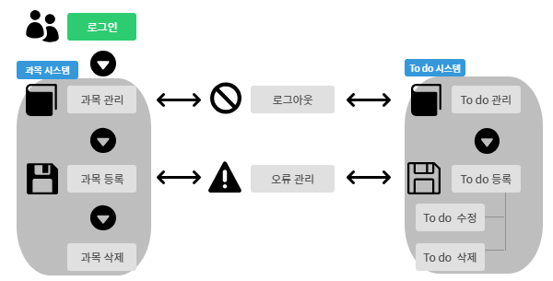
설계
Software Engineering
04
설계
U I 설계
System Map

Slide 23
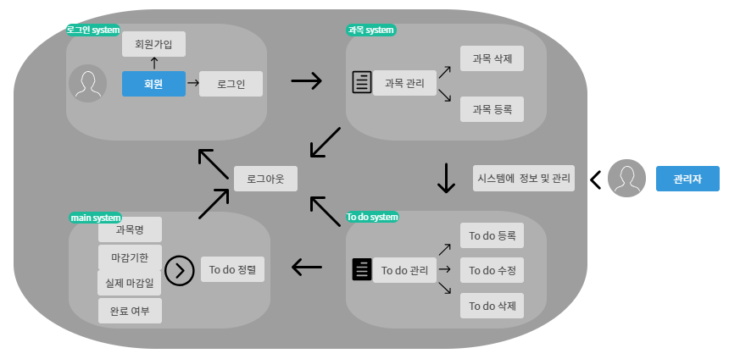
설계
Software Engineering
04
System Process

Slide 24
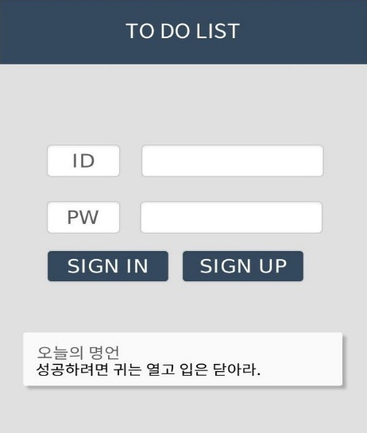
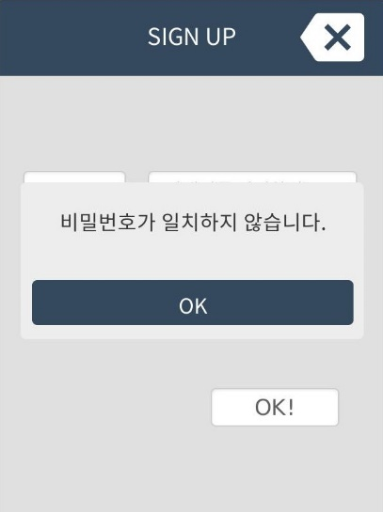
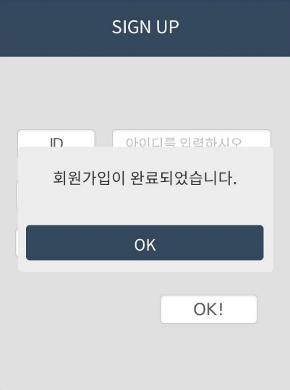
설계
Software Engineering
04
로그인 / 회원가입

Slide 25
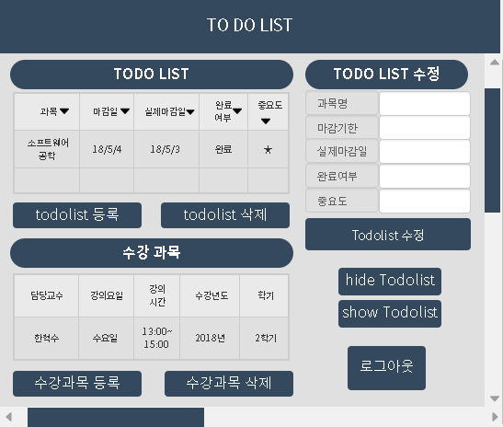
설계
Software Engineering
04
main

Slide 26
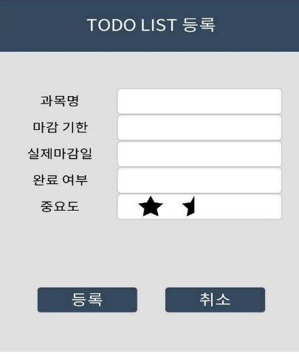
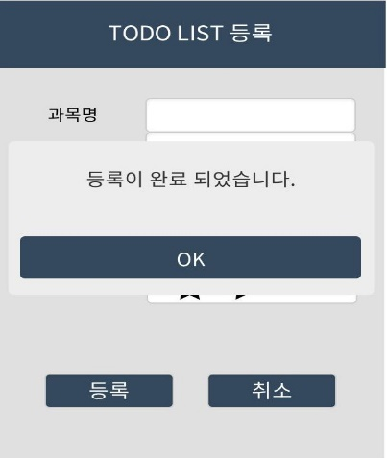
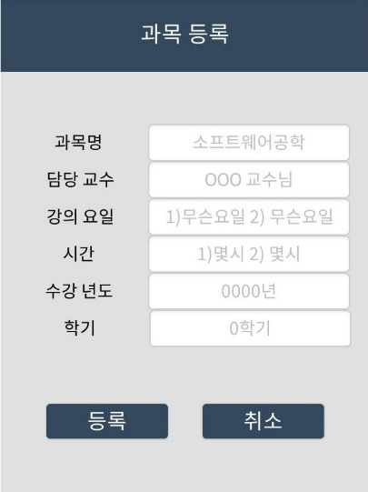
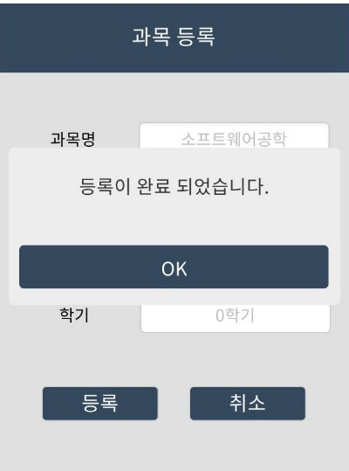
설계
Software Engineering
04
To do 등록 / 과목 등록

Slide 27
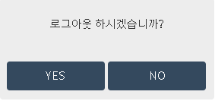
설계
Software Engineering
04
로그아웃

Slide 28
테스트
Software Engineering
05
테스트
테스트 대상
테스트 대상 기능
UC001 – 회원가입 기능 UC002 – 로그인 기능
UC006 – To do list 등록 기능 UC007 -To do list 수정기능
UC003 – 로그아웃 기능 UC004 – 과목 등록 기능 UC005 – 과목 삭제 기능 UC008 – To do list 삭제 기능 UC011 – To do 완료항목 숨기기 UC012 – To do 완료항목 숨기기 해제

Slide 29
테스트
Software Engineering
05
테스트
테스트 결과
총 TestCase 수 | 실행한 TestCase 수 | 총 결함 개수
63 | 45 | 18

Slide 30
테스트
Software Engineering
05
테스트
결함 리스트

Slide 31
테스트
Software Engineering
05
결함# (이슈 번호) | 결함 제목 | 설명
#1325 | 회원가입 시 빈칸 제출 오류 | 회원가입 시 모든 입력을 빈칸으로 제출하면 회원가입이 완료됨
#1326 | 회원가입 시 PW누락 오류 | 회원가입 시 ID만 입력한 후 OK버튼 클릭하면 회원가입 완료됨
#1327 | 회원가입 시 cancel창 생성 오류 | Sign up버튼 누르고 cancel버튼을 다시 눌러 취소하면 화면 상에서는 회원가입 창이 없어지지만 작업표시줄에는 남아있음
#1331 | 과목 등록 시 과목명 누락인 경우 오류 | 과목명이 누락될 경우 항목 순서가 앞당겨져서 입력됨
#1332 | 과목 등록 시 담당교수 누락인 경우 오류 | 담당교수 누락될 경우 알림 창이 뜨지 않고 값이 들어 감
#1334 | 과목 등록 시 강의 요일 누락인 경우 오류 | 강의 요일 누락일 경우 메인 창이 꺼짐
#1335 | 과목 등록 시 시간 누락인 경우 오류 | 시간 누락인 경우 시스템 다운됨
#1336 | 과목 등록 시 수강 년도 누락인 경우 오류 | 수강 년도 누락인 경우 알림 창 없이 입력됨
#1338 | 과목 등록 시 데이터 타입이 맞지 않을 경우 오류 | 문자가 들어갈 입력 칸에 숫자를 입력할 경우 시스템 다운
#1351 | TODOLIST 등록, 수정 시 과목 명 누락인 경우 오류 | 등록 시 과목명이 누락될 경우 항목 순서가 앞당겨져서 입력됨/ 수정 시 과목명이 누락될 경우 빈칸으로 입력됨
#1353 | TODOLIST 등록, 수정 시 마감기한 누락인 경우 오류 | 등록, 수정 시 마감기한이 누락될 경우 빈칸으로 입력됨
#1354 | TODOLIST 등록, 수정 시 실제 마감일 누락인 경우 오류 | 등록, 수정 시 실제 마감일이 누락될 경우 빈칸으로 입력됨
#1355 | TODOLIST 등록, 수정 시 중요도 누락인 경우 오류 | 등록 수정 시 중요도가 누락된 경우 시스템이 진행되지 않음
#1356 | TODOLIST 등록 취소 창 오류 | TODOLIST등록 취소 창에서 OK를 누를 경우 화면 상에서는 없어지지만 작업 표시줄에는 남아있음
테스트
결함 리스트

Slide 32
테스트
Software Engineering
05
테스트
결함 현황
총 결함 개수 | 해결 결함 개수 | 남은 결함 개수
18 | 18 | 0

Slide 33
테스트
Software Engineering
05
테스트
시연 영상

Slide 34
테스트
Software Engineering
05
느낀점

Slide 35
Software Engineering
THANK
YOU
EXPERTS

